Slide 1

Lucas Andrade
Pac-Man JavaFX – Modificações Visuais
Uma jornada técnica para revitalizar um clássico.

Slide 2
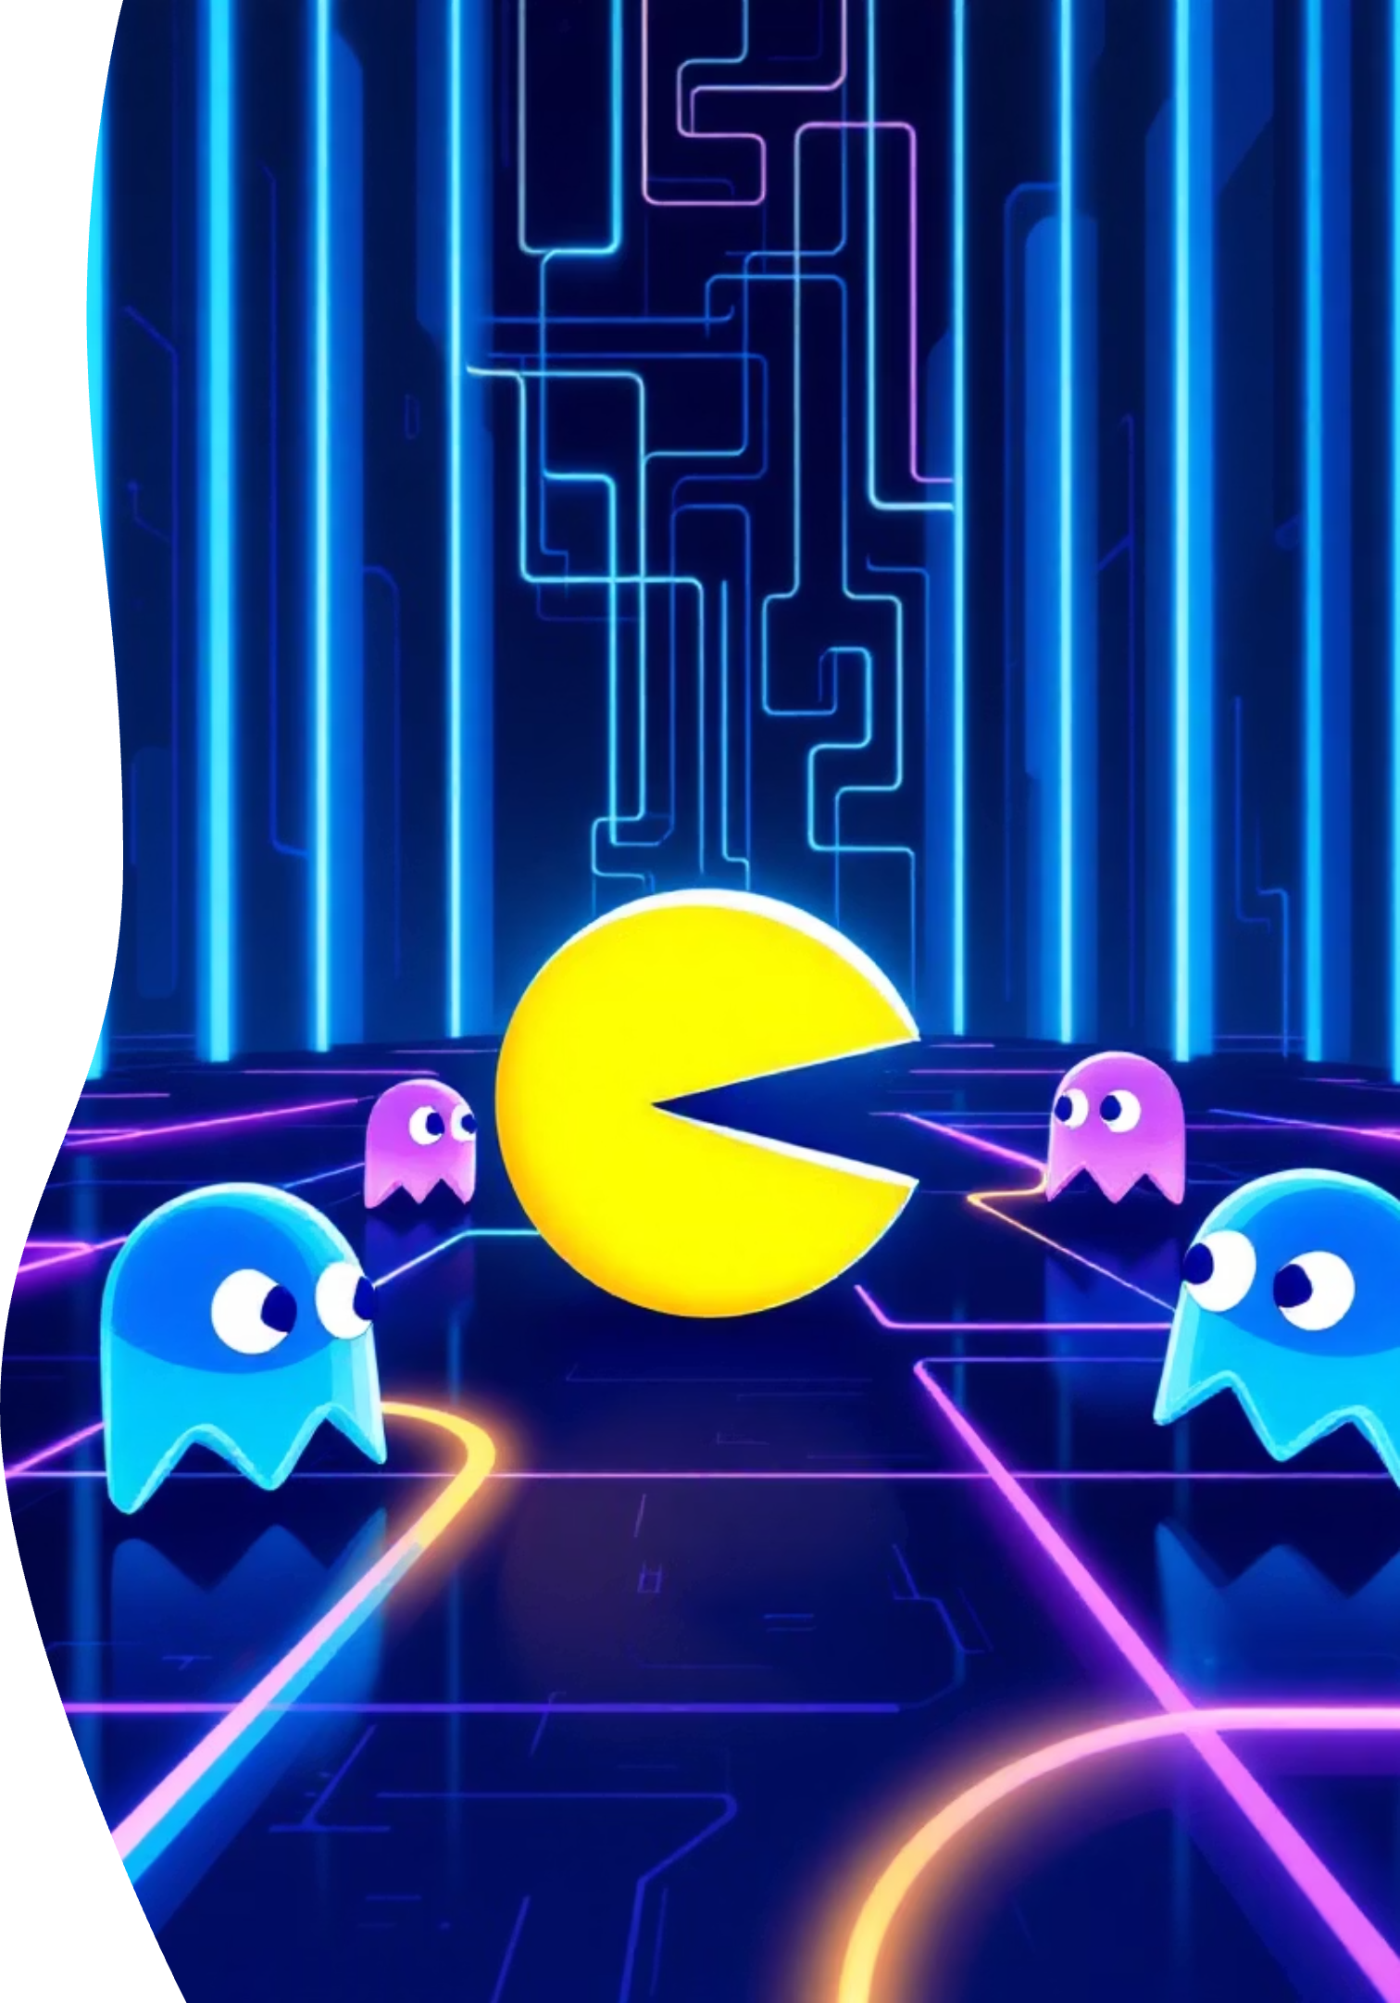
Objetivo do Projeto
Nosso foco era exclusivo na renderização visual do Pac-Man em JavaFX, sem comprometer a lógica de jogo original. Buscávamos inovações puramente estéticas.
Pac-Man Azul Claro
Dando um toque moderno ao nosso herói.
Fantasmas Piscando
Adicionando dinamismo com um efeito visual constante.
Fantasmas Semi-Transparentes
Criando uma estética etérea e mais "fantasmagórica".
Base para Futuro
Preparando o terreno para modos como Dark/Neon.

Slide 3
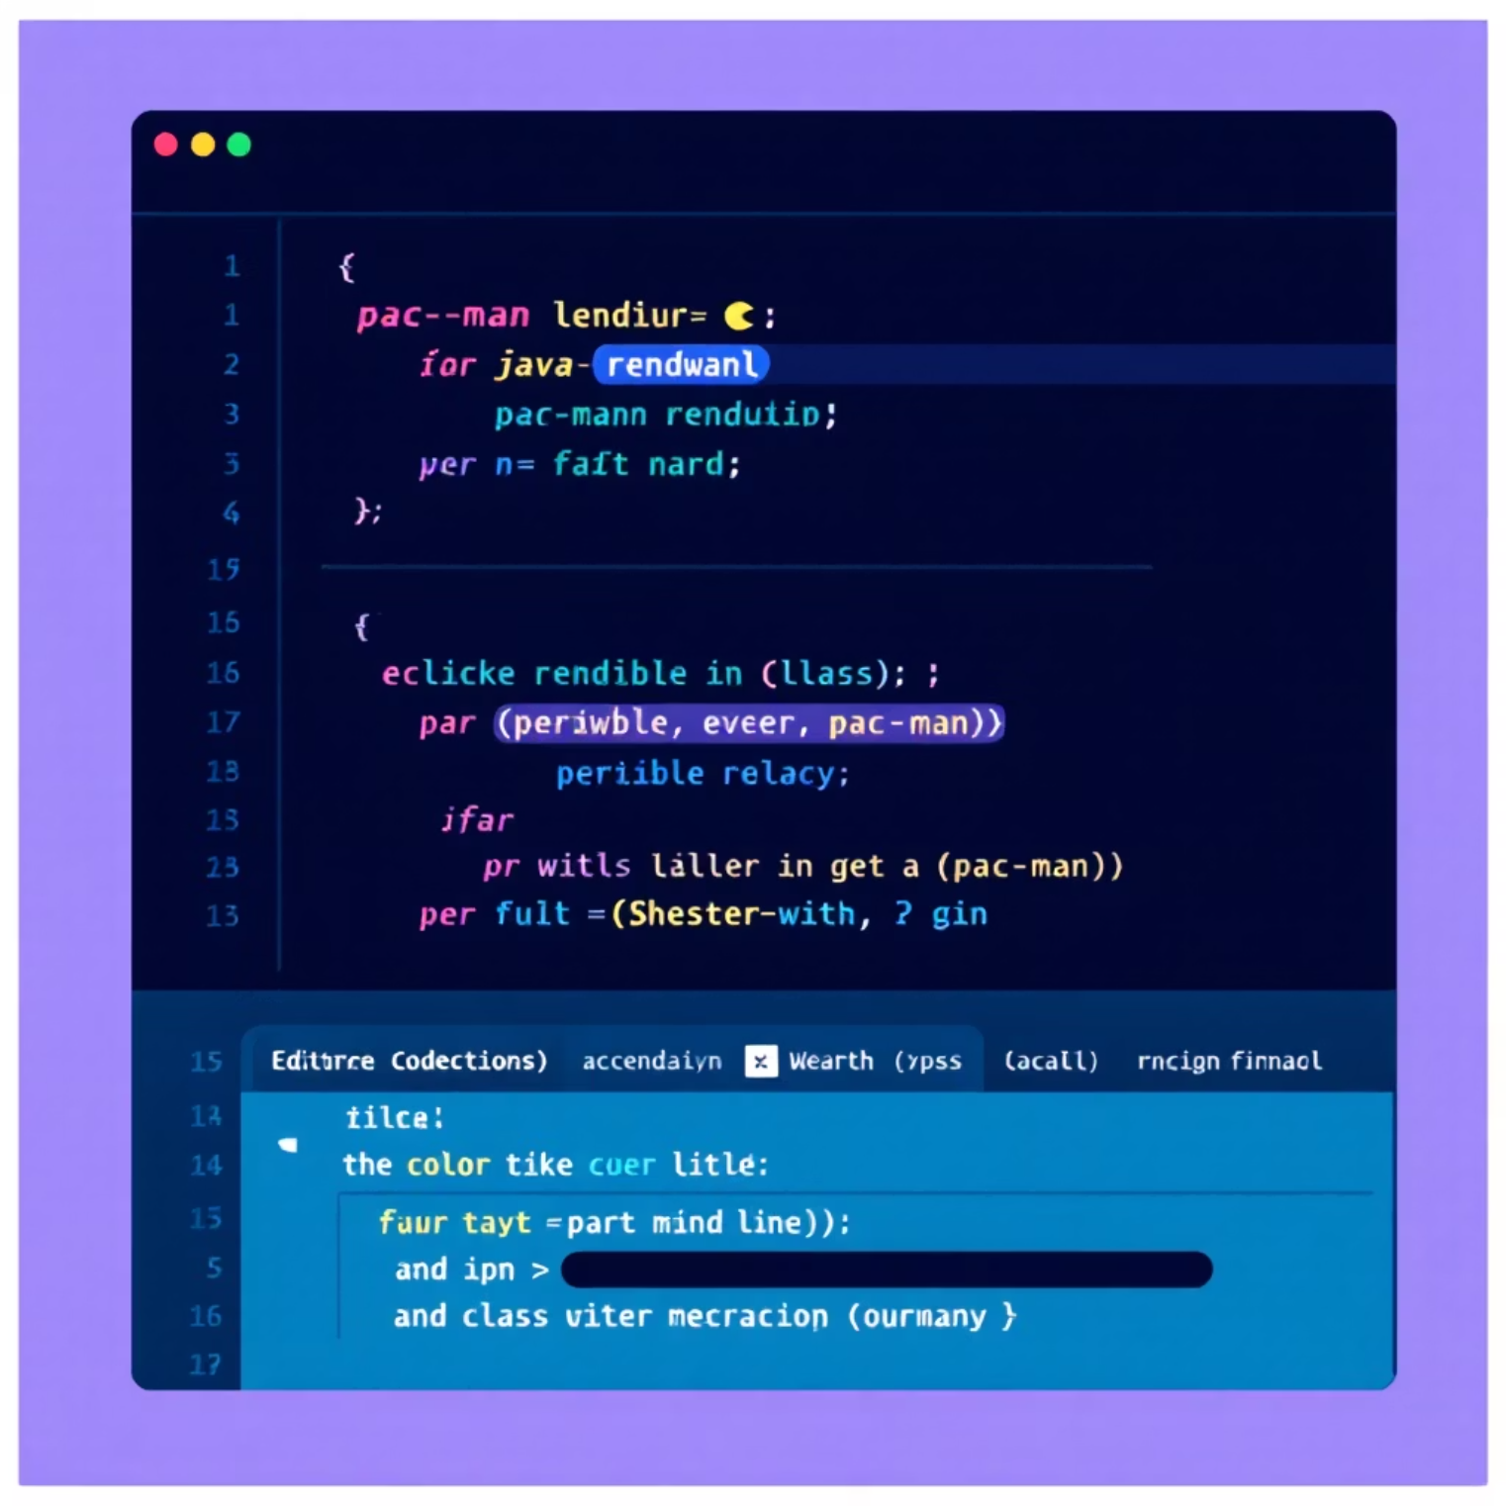
Arquivo Editado: O Coração Visual
Todas as modificações foram concentradas em um único local, garantindo um desenvolvimento modular e fácil manutenção.
ArcadePacMan_Actor_Renderer.java
Localização estratégica para controle visual:
pacman-app-arcade-pacman/src/main/java/de/amr/pacmanfx/arcade/pacman/rendering/
Desenha Pac-Man, fantasmas e bônus.
Controla efeitos visuais.
Gerencia sprites e animações.
Este arquivo é o pilar da representação gráfica dos elementos do jogo.

Slide 4
Comportamento Original: Simplicidade Clássica
O renderer original priorizava a funcionalidade sobre a estética, fiel à sua essência clássica.
Carregava Sprite
1
Apenas exibia o gráfico atual.
Desenho Simples
2
Sem efeitos complexos em Pac-Man/fantasmas.
Sem Customização
3
Não aplicava cor, transparência ou piscada.
Estilo Clássico
4
Funcionamento 100% tradicional e direto.
Era um sistema visual simples e estático, focado na clareza do jogo.

Slide 5
Melhorias Aplicadas: Uma Nova Visão
Transformamos a experiência visual sem interferir na essência do jogo.
Pac-Man Azul
1
Um toque moderno e distintivo.
Fantasmas Piscando
2
Dinamismo constante e intrigante.
Transparência
3
Realismo etéreo para os adversários.
Estética Pura
4
Efeitos visuais sem alterar o gameplay.
Renderização Modular
5
Código limpo e fácil de expandir.

Slide 6

Pac-Man Azul Claro: Um Brilho Moderno
A aplicação de ColorAdjust foi a chave para renovar o visual do Pac-Man, mantendo a integridade do sprite original.
Hue Alterado: Para um tom azul vibrante.
Saturação Aumentada: Intensificando a cor.
Leve Brilho: Adicionando destaque sutil.
O efeito é aplicado apenas durante o desenho, garantindo que o sprite original permaneça inalterado. É um pós-processamento puramente visual.
Essa técnica nos permitiu um controle preciso sobre a aparência, oferecendo uma customização eficaz e não destrutiva.

Slide 7
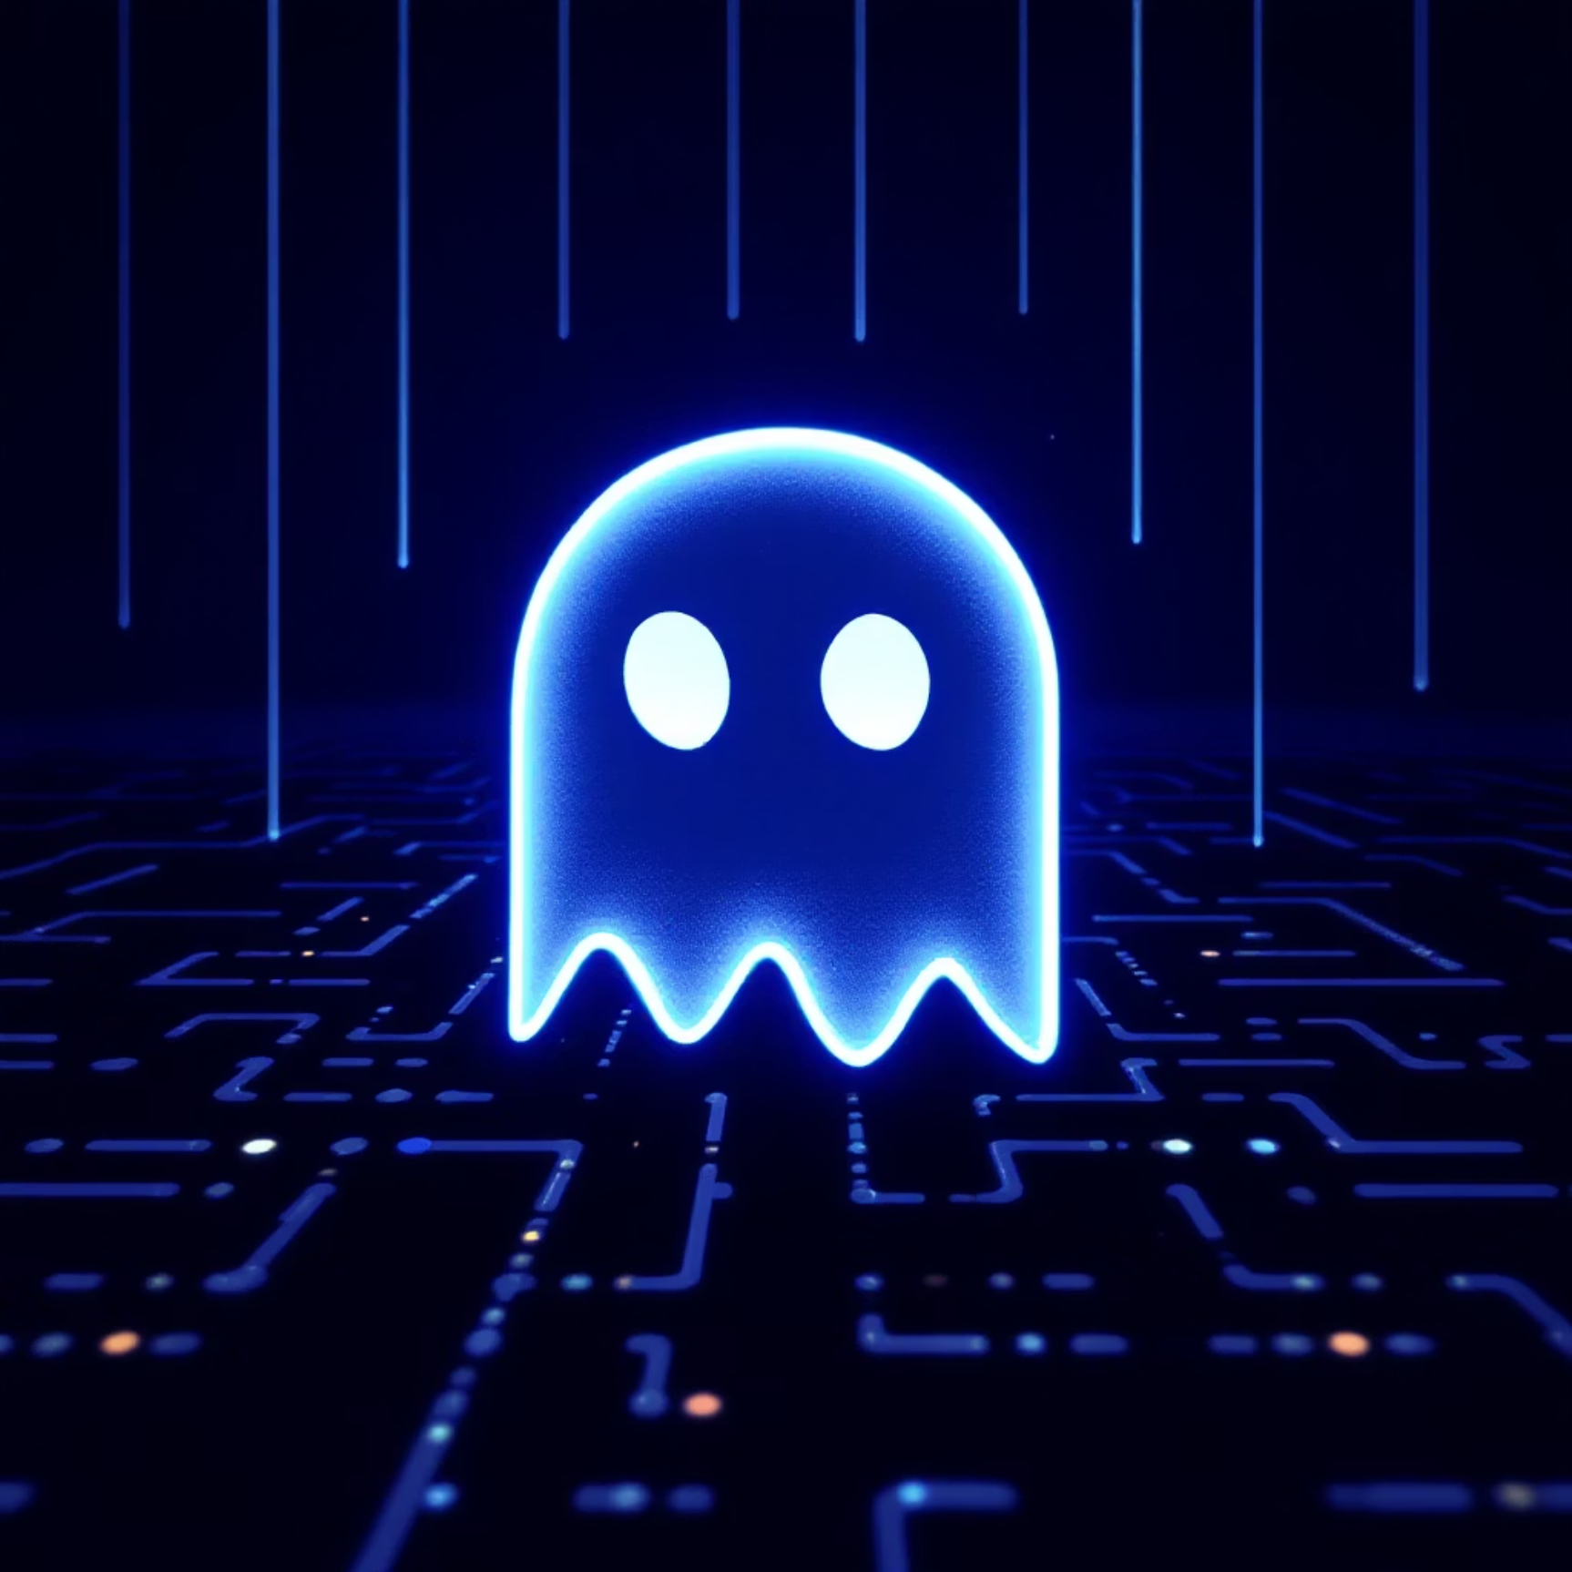
Fantasmas Semi-Transparentes: A Essência do "Ghost"
Para dar um toque mais etéreo aos fantasmas, implementamos uma transparência sutil, mas impactante.
A solução foi direta e poderosa: gc.setGlobalAlpha(0.5);
Efeito "Ghost Real": Aumenta a imersão visual.
Animações Preservadas: Mantém a fluidez dos movimentos.
Sem Colisões Afetadas: A lógica do jogo permanece intacta.
Foco no Fantasma: Apenas o fantasma adquire transparência.
Uma mudança simples e eficiente que reforça a natureza espectral dos inimigos.

Slide 8

Piscada Contínua dos Fantasmas: Dinamismo Incessante
Os fantasmas agora apresentam um efeito de piscada constante, tornando-os mais presentes e ameaçadores, independente do estado de "frightened".
Baseado no Tempo
Alterna entre sprite normal e "flashing" usando o tempo do sistema.
Frequência Constante
A cada 300 ms para um efeito visual marcante.
Independente do Modo
Funciona continuamente, sem depender do modo "frightened".
Isso torna os fantasmas visualmente mais vivos e dinâmicos, adicionando uma camada extra de tensão ao jogo.

Slide 9
Como Renderizamos Agora: O Novo Pipeline
O processo de renderização foi aprimorado para integrar os novos efeitos visuais de forma coesa e eficiente, sem impactar a jogabilidade.
01
02
03
Identificação do Ator
Aplicação de Efeitos
Desenho Base
Verifica se é Pac-Man, fantasma ou bônus.
Aplica transparência ou cor, se necessário.
Renderiza o bônus ou as animações normais.
04
05
Alternância de Sprite
Remoção de Efeitos
Para fantasmas, alterna entre sprites piscantes.
Limpa o GraphicsContext para o próximo ciclo.
Este pipeline garante que apenas a aparência seja alterada, preservando a IA e a física do jogo.

Slide 10

Conclusão: Visual Renovado, Jogabilidade Preservada
Nossas modificações provam que é possível modernizar um clássico sem comprometer sua essência.
Modernizam o Visual
100% Clássico
Mais Estilizado
Um Pac-Man atualizado para o presente.
A jogabilidade intocada que todos amam.
Adição de um toque artístico e único.
Modificações Isoladas
Base para o Futuro
Fáceis de ajustar e expandir.
Pronto para modos Neon e Dark.
Visual renovado. Jogabilidade preservada.

